Slide 1
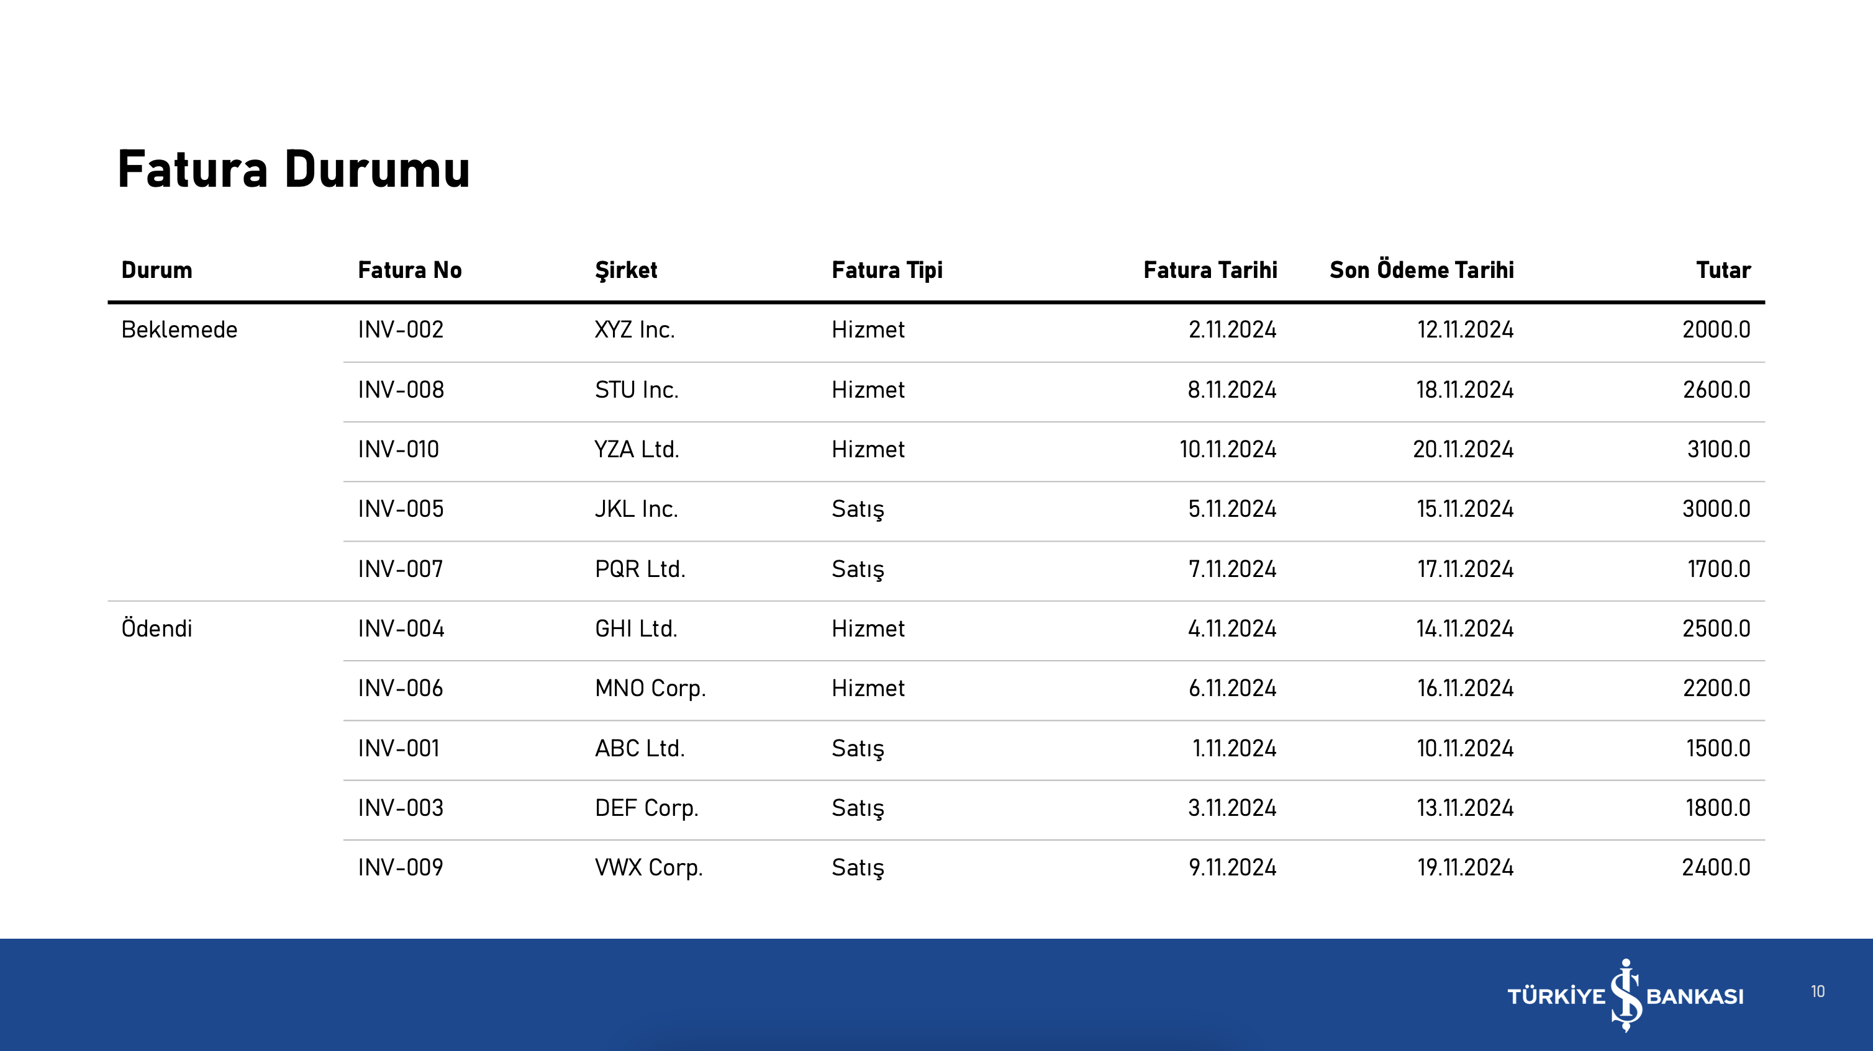

Tablo Uygulaması
16 Adımda Sade ve Odaklı
Kullanacağınız Materyaller
Oluşturmanız Gereken Çıktı

